Slide 1
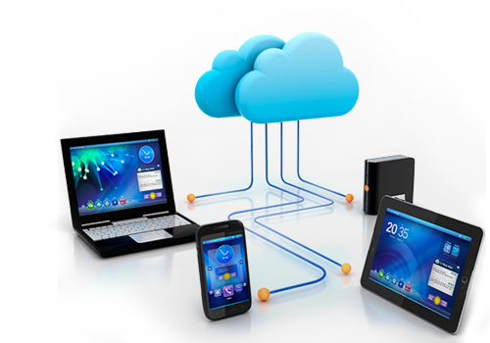
স্বাগতম

Slide 2
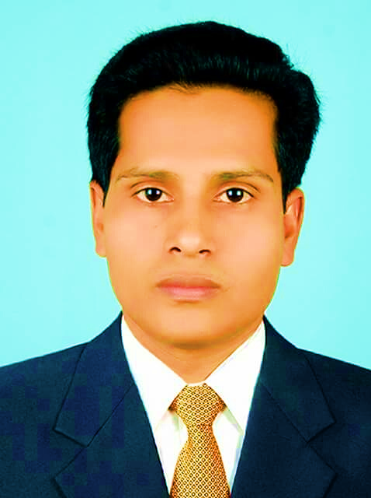
শিক্ষক পরিচিতি
মুহাম্মদ দেলোয়ার হোসেন
সহকারী শিক্ষক
চর হাসাদিয়া সরকারি প্রাথমিক বিদ্যালয়
ময়মনসিংহ সদর, ময়মনসিংহ।
মোবাইলঃ ০১৭১৮-৫৯১৯৭৭
mdelowar25@gmail.com

Slide 3
পাঠ পরিচিতি
শ্রেণিঃ চতুর্থ
বিষয়ঃ প্রাথমিক বিজ্ঞান
অধ্যায়ঃ ৯
পাঠ শিরোনামঃ আমাদের জীবনে প্রযুক্তি
পাঠ্যাংশঃ যন্ত্র বা কৌশল ব্যবহার.....ভূমিকা পালন করছে।
তারিখঃ ০৬/০১/২০২১
সময়ঃ ৪০ মিনিট

Slide 4
শিখনফল
১০.১.১: বাসস্থানে প্রযুক্তির ব্যবহার বর্ণনা করতে পারবে।
১০.১.২: চিকিৎসা ক্ষেত্রে প্রযুক্তির ব্যবহার বলতে পারবে।
১০.১.৩: খেলাধুলায় প্রযুক্তির ব্যবহার বর্ণনা করতে পারবে।
১০.১.৪: বিনোদনে প্রযুক্তির ব্যবহার বলতে পারবে।

Slide 5
বাস্তব উপকরণ
শ্রেণিকক্ষে ব্যবহৃত কিছু বাস্তব উপকরণ।
যেমন-কলম, ঘড়ি, বৈদ্যুতিক বাতি, বৈদ্যুতিক ফ্যান,ক্যালকুলেটর, মোবাইল, কম্পিউটার, প্রজেক্টর।

Slide 6
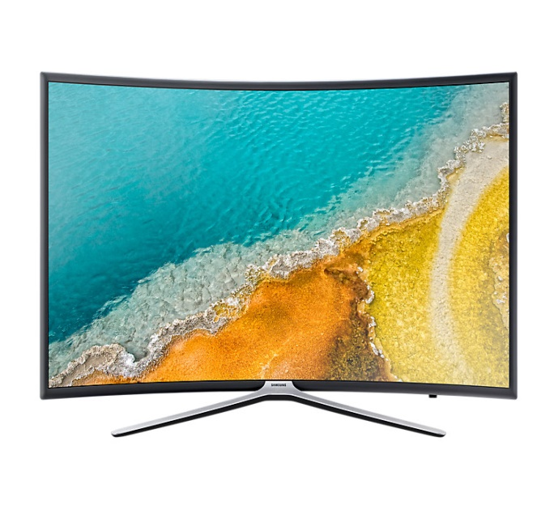
এসো আমরা কিছু ছবি দেখি
ক্রিকেট বলের
এটা কিসের ছবি?
এটা কিসের ছবি?
টেলিভিশনের

Slide 7
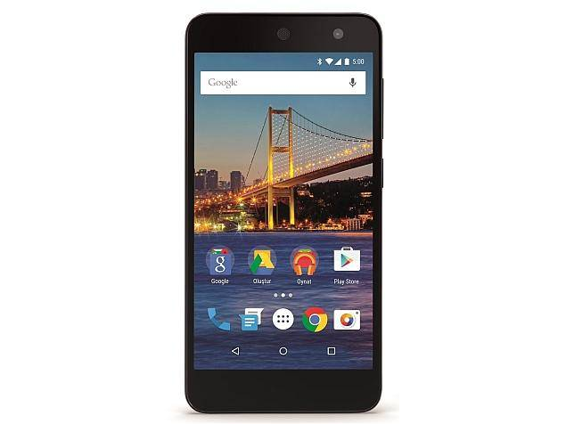
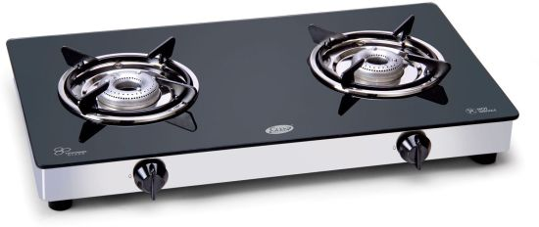
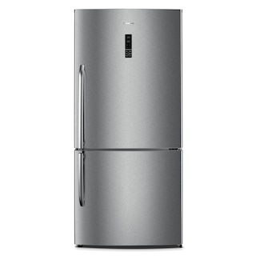
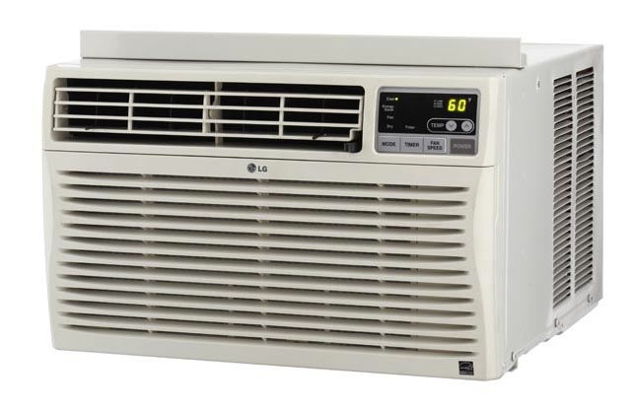
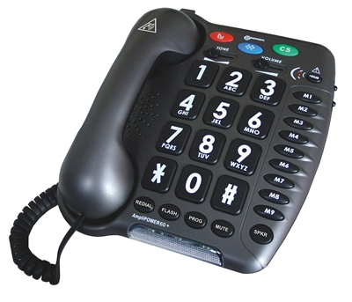
বাসস্থানে প্রযুক্তি

Slide 8
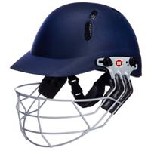
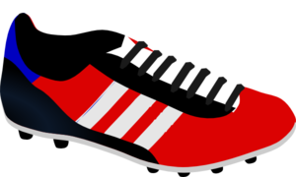
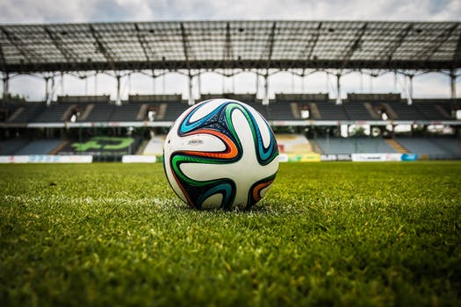
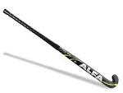
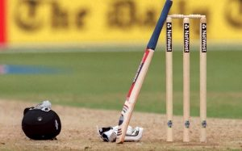
খেলাধুলায় প্রযুক্তি

Slide 9
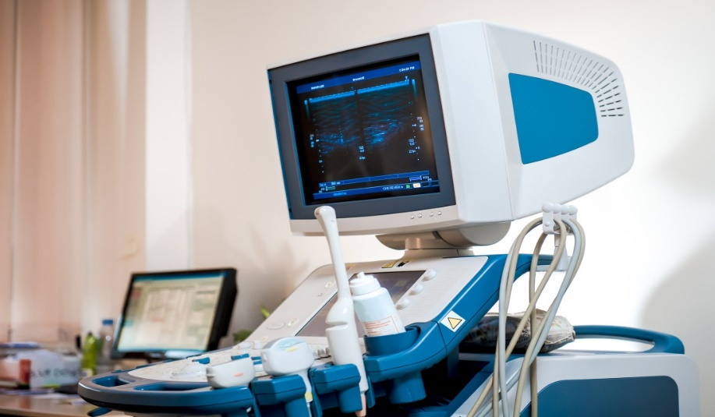
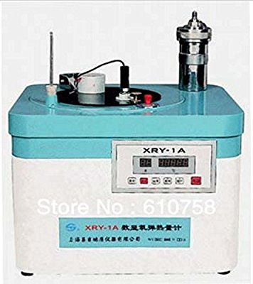
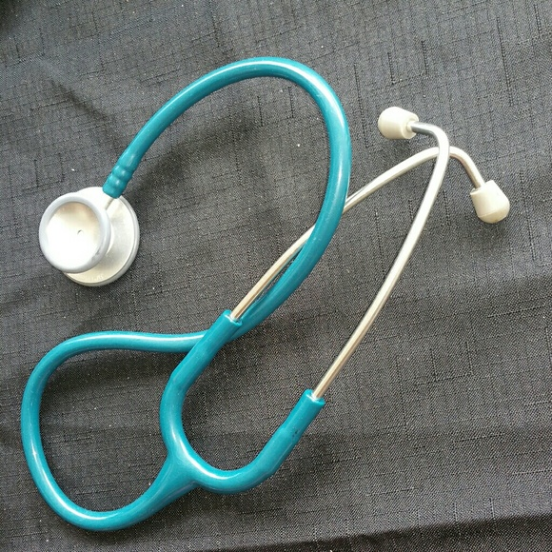
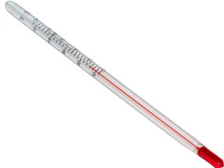
চিকিৎসায় প্রযুক্তি

Slide 10
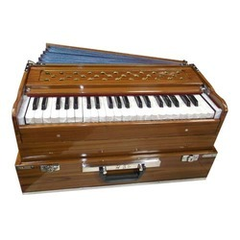
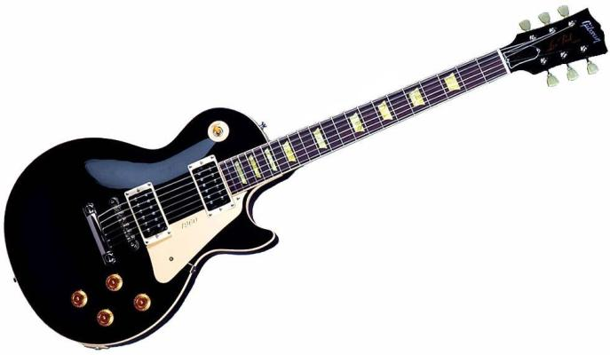
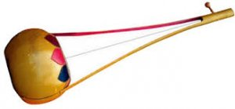
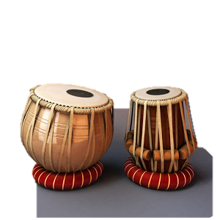
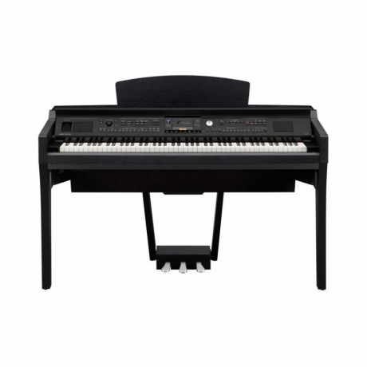
বিনোদনে প্রযুক্তি

Slide 11
ছবিতে আমরা কী কী প্রযুক্তি দেখেছি?

Slide 12
আজকের পাঠ...
আমাদের জীবনে প্রযুক্তি

Slide 13
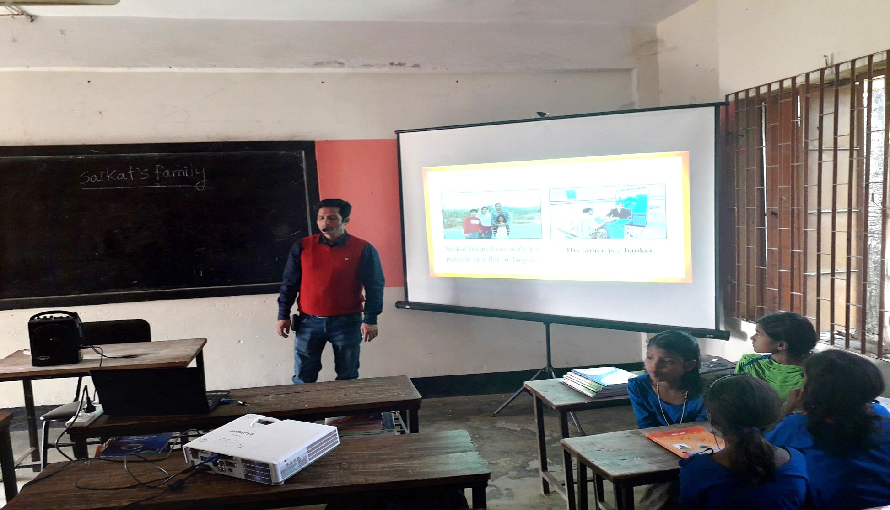
পড়াশোনায় প্রযুক্তি

Slide 14
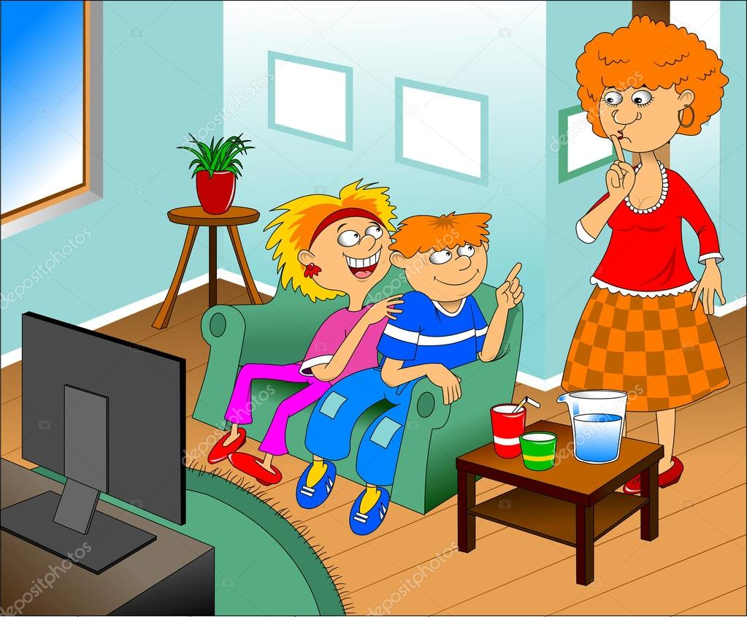
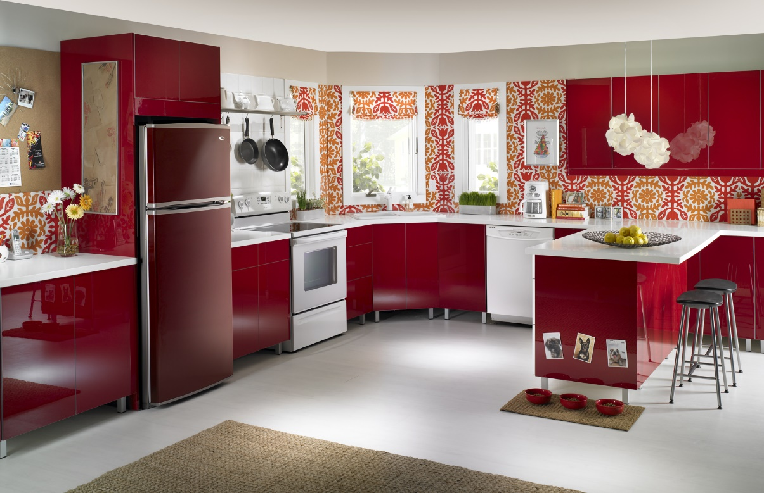
বাসস্থানে প্রযুক্তি

Slide 15
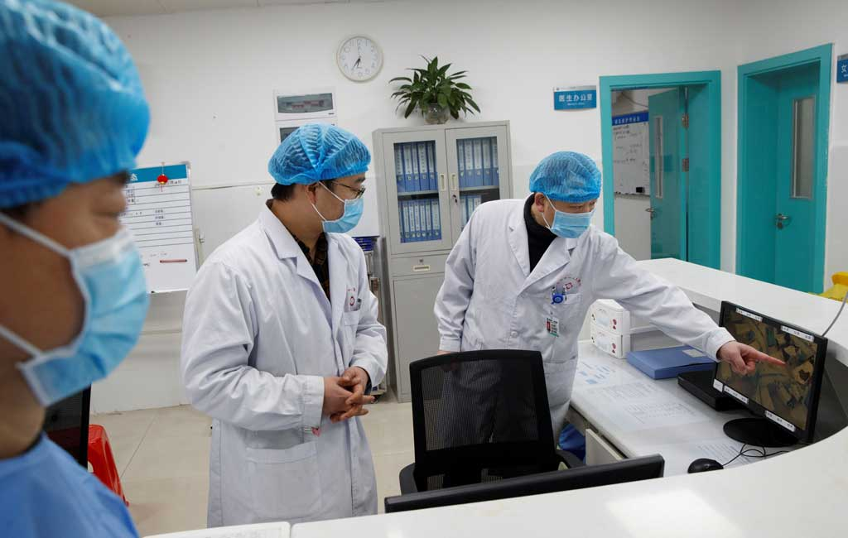
চিকিৎসায় প্রযুক্তি

Slide 16
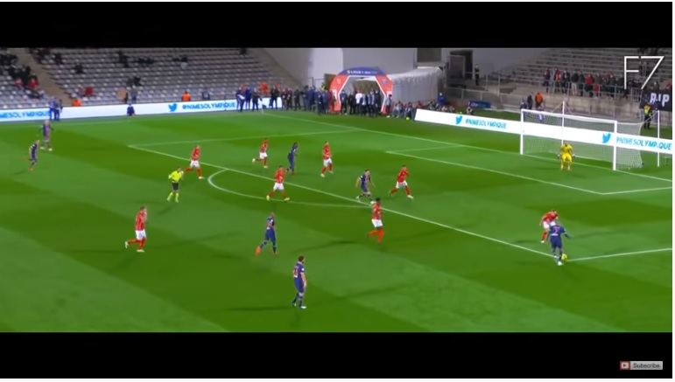
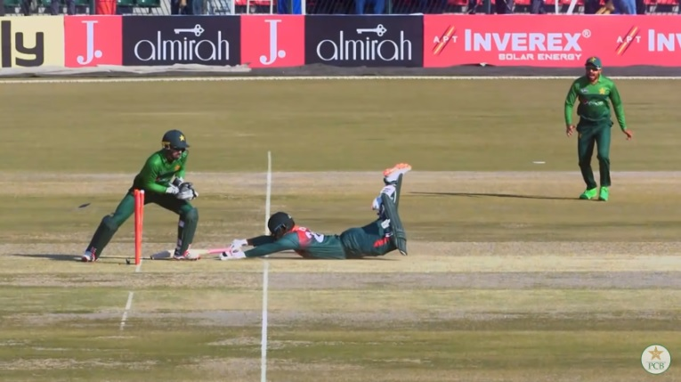
খেলাধুলায় প্রযুক্তি

Slide 17
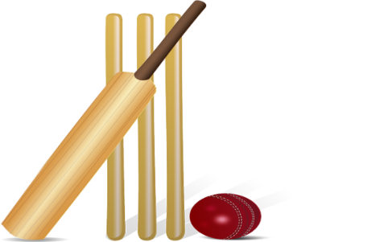
মিল কর
বাসস্থান
খেলাধুলা
বিনোদন
চিকিৎসা

Slide 18
৫টি প্রযুক্তির নাম লিখ
দল নং-১ বাসস্থান
দল নং-২ খেলাধুলা
দল নং-৩ বিনোদন
দল নং-৪ চিকিৎসা

Slide 19
দলীয় কাজ উপস্থাপন

Slide 20
পৃষ্ঠা নং- ৬২-৬4 খুলে নিরবে পাঠ করে আজকের পাঠের সাথে মিল কর।

Slide 21
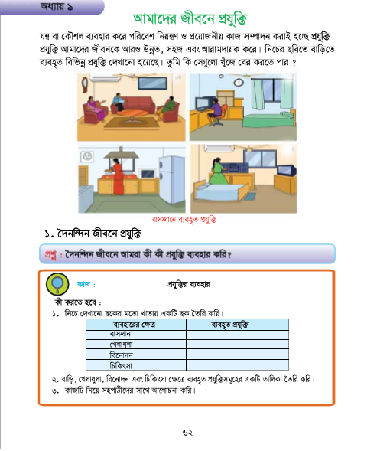
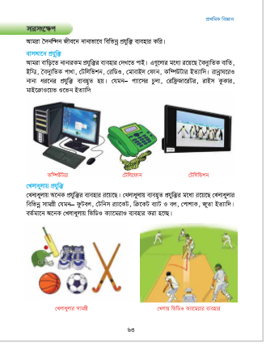

Slide 22
মূল্যায়ন
বাসস্থানে ব্যবহৃত প্রযুক্তির পাঁচটি উদাহরণ দাও?
খেলাধুলায় ব্যবহৃত প্রযুক্তির পাঁচটি উদাহরণ দাও?

Slide 23
বাড়ির কাজ
তোমার বাড়িতে ব্যবহৃত পাঁচটি প্রযুক্তির নাম লিখে নিয়ে আসবে।

Slide 24
ধন্যবাদ

